Slide 1
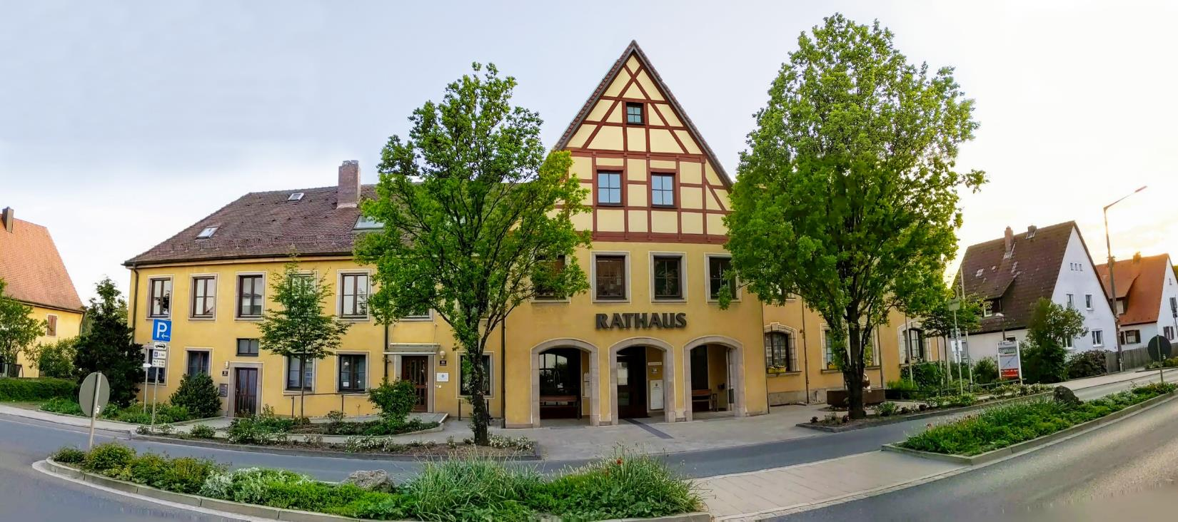

Herzlich Willkommen zur Bürgerversammlung 2021

Slide 2


Slide 3
Einwohner 2021 | Stand 31.12.2021
 | 01.12.2020 | 01.12.2021 | Differenz
Gemeinde gesamt | 8.419 | 8.456 | +37
Ochenbruck Geburten | 1.560 19 | 1.620 11 | + 60
Schwarzenbruck Geburten | 2.456 15 | 2.450 24 | - 6
Gsteinach Geburten | 1.131 15 | 1.133 14 | + 2
Rummelsberg NWS Geburten | 816 254 7 | 821 237 5 | + 5 - 17
Altenthann Geburten | 661 3 | 669 5 | + 8
Lindelburg Geburten | 1.208 8 | 1.187 10 | - 21
Pfeifferhütte Geburten | 587 6 | 576 7 | - 11

Slide 4
Finanzen 2021 | Stand 31.12.2021
Schuldenstand | 31.12.2021 3.486.227,10 €
Pro-Kopf-Verschuldung | 31.12.2021 411,65 € /Einwohner
Durchschnitt vergleichbare Gemeinden 651,00 € /Einwohner
Rücklage | 31.12.2021 5.188.441,50 €
Mindestrücklage wäre 177.770,00 €
Verwaltungshaushalt (VwHH) 2020 18.749.620,00 €
Vermögenshaushalt (VmHH) 2020 6.947.210,00 €

Slide 5
Einnahmen 2021 | Stand 31.12.2021
Einkommensteuerbeteiligung 5,85 Mio. €
Gewerbesteuer 3,55 Mio. €
Grundsteuer 0,90 Mio. €
Schlüsselzuweisungen 1,72 Mio. €
Zuschüsse Kita | Betriebskosten 2,09 Mio. €
Rücklagenentnahme 2,00 Mio. €
Wasserverbrauchsgebühren 0,85 Mio. €
Gesamt 16,96 Mio. €

Slide 6
Ausgaben 2021 | Stand 31.12.2021
Kreisumlage 44,5 % 4,27 Mio. €
Tiefbau – Ausbau Hauptstraße BA 1 1,10 Mio. €
Betriebskostenzuschüsse Kita 2,80 Mio. €
Personalkosten 4,09 Mio. €
Tilgung von Krediten 0,41 Mio. €
Investitionszuschuss Ev. Kita Schwarzenbruck 0,35 Mio. €
Unterhalt Straßen und Wege 0,39 Mio. €
Gesamt 13,41 Mio. €

Slide 7
Gebühren 2021| Stand 31.12.2021
Wassergebühren
01.01.2021 bis 31.12.2022 1,55€ / cbm netto
Schmutzwasser KZV:
01.01.2018 bis 31.12.2021: 1,93 € / cbm
Niederschlagswasser KZV:
01.01.2018 bis 31.12.2021: 0,65 € pro qm bef. Fläche
Strom
Gas
Ausführungen zum Energiemarkt durch
Herrn Vollbrecht, Geschäftsführer GWS

Slide 8


Slide 9
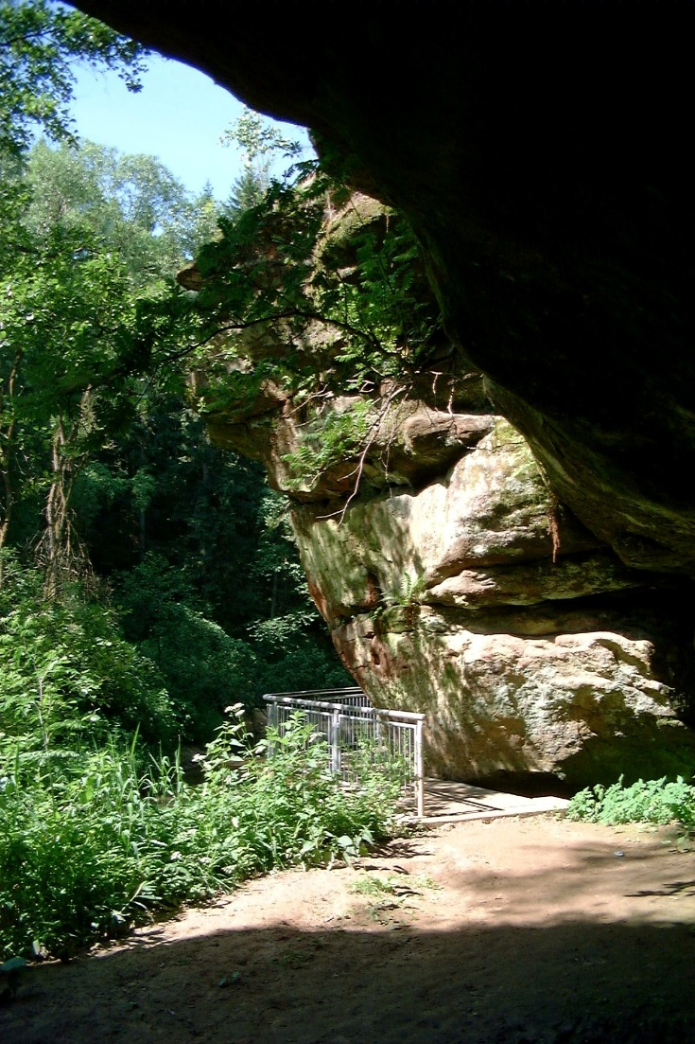
Schwarzachklamm
▶️ Gefahrenanalyse nach Absturz-Unfall
▶️ Ausarbeitung und Feststellung der Risiken durch externes Büro
▶️ Bewirtschaftung, Absicherung und Kontrollmaßnahmen erfolgt durch Gemeinde Schwarzenbruck in Abstimmung mit Markt Wendelstein und den jeweiligen Waldeigentümern.

Slide 10
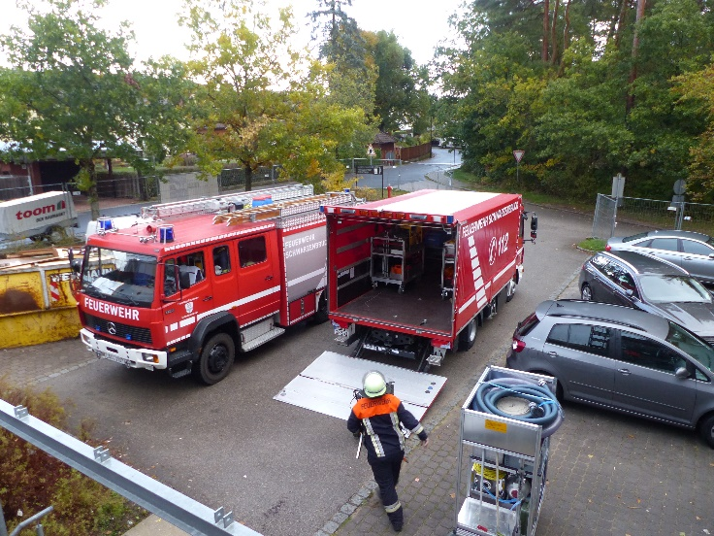
Feuerwehren
▶️ Wunschermittlungen und Bauleitplanverfahren für das Feuerwehr-gerätehaus Altenthann
▶️ Gemeinsames Feuerwehrgerätehaus Lindelburg/Pfeifferhütte:
- Grundstücksgespräche
- Bedarfsplanung
- Kommunikation mit KBI und Kommandanten
▶️ Neuausschreibung Fahrzeug TLF 3000 ST für Schwarzenbruck

Slide 11

Baustellen 2021

Slide 12
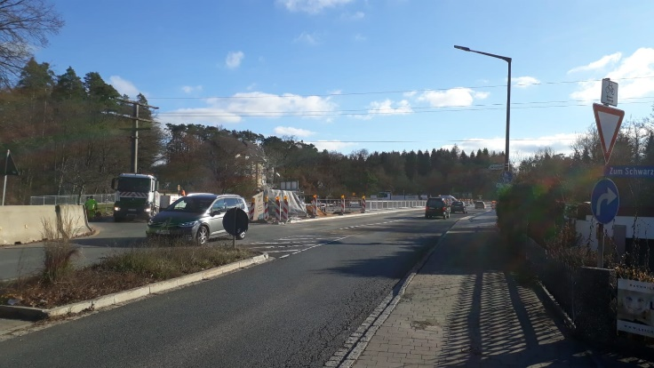
Neubau der Schwarzachbrücke in Ochenbruck
▶️ Das Staatliche Bauamt Nürnberg hat Mitte August 2020 mit den Bauarbeiten für den Ersatzneubau der Schwarzachbrücke begonnen. Während der Abbruch- und Brückenneubauarbeiten wurde der Verkehr auf einer Behelfsfahrbahn an der Baustelle zweispurig vorbeigeleitet.
▶️ Die Erstellung der Behelfsbrücke mit Behelfsumfahrung und Teile des Abbruchs der alten Brücke konnten plangemäß in 2020 erfolgen, während der Brückenneubau selbst in der Hauptsache in 2021 stattfand. Es gab zwar einige Verzögerungen, dennoch blieb alles im Plan.
▶️ Der Rückbau der Behelfsumfahrung und die Rekultivierungsarbeiten wurden im Frühjahr 2022 abgeschlossen.

Slide 13
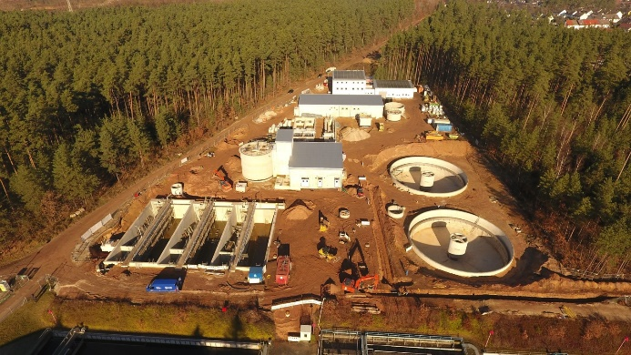
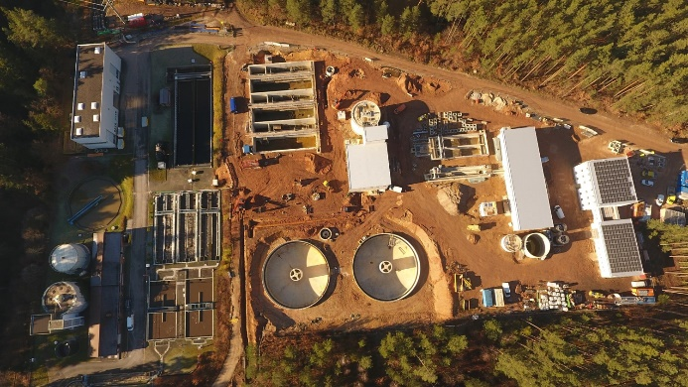
Neubau Kläranlage
▶️ Seit Oktober 2019 laufen nun die Arbeiten am Standort der neuen Kläranlage. Die Gebäude und die meisten Ingenieurbauwerke wurden planmäßig fertig gestellt.
▶️ Ab dem neuen Jahr beginnen die Ausbaugewerke im Maschinengebäude I und II.
▶️ Ebenso werden ab Frühjahr 2021 die Ingenieurbauwerke mit der bestellten Maschinentechnik ausgestattet. Bis Mitte 2021 soll auch das Belebungsbecken soweit fertig gestellt sein, dass auch hier die Maschinentechnik nachgerüstet werden kann.
▶️ Die Kläranlage wird 2022 in Betrieb genommen. Fertigstellung ist in 2023.
▶️ Kostenstand Baukosten: 16,0 Mio. €
Nebenkosten: 3,5 Mio. €
▶️ Kostenentwicklung: Baukosten: 25,0 Mio. €
Nebenkosten: 5,0 Mio. €

Slide 14

Neubau Kläranlage
▶️ Strombedarf im Jahr 650.000 kWh
▶️ Stromeigenerzeugung im Jahr 650.000 kWh
▶️ Pilotprojekt: Beitrag einer Kläranlage zur Energiewende
Strombilanz im Jahr gesehen autark mit netzdienlichem Betrieb
Projekt wird im Umweltinnovationsprogramm des Bundes mit 4 Mio. € gefördert
▶️ Die neue Kläranlage reinigt künftig das Abwasser von 35.000 Einwohnergleichwerten.

Slide 15
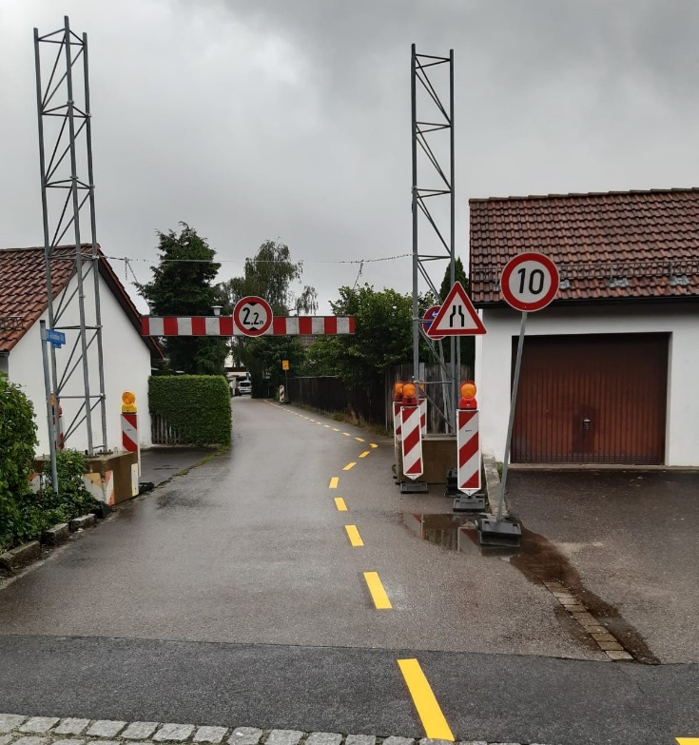
Sanierung der Hauptstraße | erster Bauabschnitt
▶️ Die Baumaßnahme wird von der Regierung Mittelfranken gefördert und genehmigt.
▶️ Die umfassende Sanierung der Hauptstraße umfasste viele einzelne Teilmaßnahmen:
- neue Wasser- und Abwasserleitungen
- Verlegung von Leitungen und Leerrohren
- komplette Neugestaltung der Straße und der Gehwege
▶️ Notwendige Vollsperrung des ersten Bauabschnittes.
▶️ Umleitungsstrecke durch sehr beengte Straßenverhältnisse, daher war besondere Vorsicht geboten.
▶️ Witterungsbedingt hat sich BA1 bis in 2022 reingezogen
▶️ Mittlerweile ist die Maßnahme weitestgehend abgeschlossen. Es fehlen noch die Buswarte-Überdachungen mit Gründach, d.h. mit bepflanztem Dach.

Slide 16
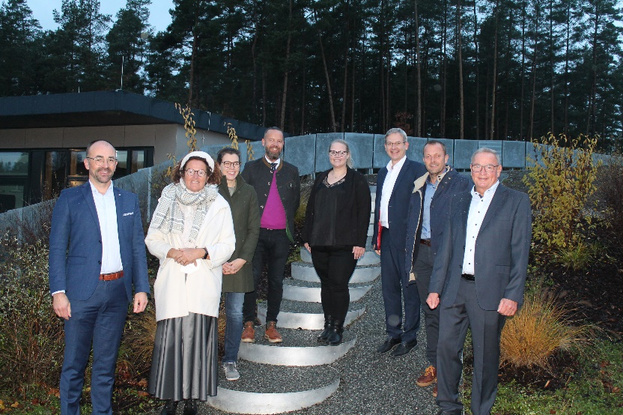
Kindertagesstätte Wurzelaus8
▶️ Bauliche Maßnahme ist abgeschlossen.
▶️ Im Winter 2021 fand die offizielle Schlüsselübergabe das Waldkinderhauses Wurzelaus8 statt.
▶️ Nach langen Verzögerungen durch Wasserschäden und Trocknungsproblemen konnten die Kinder zwar schon früher in die Tagesstätte einziehen, eine offizielle Einweihung war coronabedingt jedoch noch nicht möglich.
▶️ Wurzelaus8 beherbergt 136 Kinder in 6 Gruppen. 11 MitarbeiterInnen kümmern sich im Ortsteil Gsteinach auf 620 m² um die kleinen Abenteurer.
▶️Brücke wird über den Winter auf Grund Unfallgefahr gesperrt.

Slide 17


Slide 18
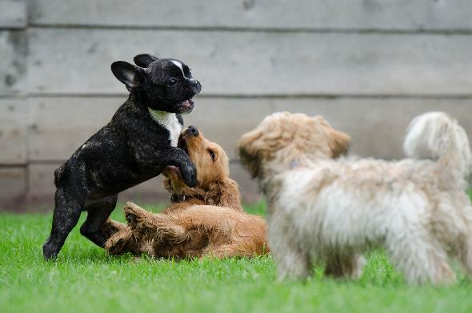
Neue Hundesteuersatzung
Die Hundesteuer ist eine kommunale Aufwandsteuer, geregelt durch die örtliche Hundesteuersatzung. Besteuerungsgrundlage ist das Halten eines Hundes im Gemeindegebiet. Zum 01.01.2021 wurde die Hundesteuer überarbeitet.
Steuerpflichtig sind alle Hunde im Gemeindegebiet, die älter als 4 Monate sind und mindestens drei Monate eines Jahres im Gemeindegebiet gehalten werden.
Die Hundesteuer beträgt ab sofort pro Kalenderjahr
▶ 55 Euro für den 1. gehaltenen Hund,
▶ 80 Euro für den 2. gehaltenen Hund,
▶ 105 Euro für jeden weiteren Hund,
▶ 110 Euro für jeden Kampfhund der Kat. 2 mit positivem Wesenstest bzw. Negativzeugnis (§1 Absatz 2 KampfhVO),
▶ 1.000 Euro für jeden gehaltenen Kampfhund der Kat. 1 und der Kat. 2 ohne positiven Wesenstest bzw. Negativzeugnis (§ 1 KampfhVO).
Fragen?
Frau Radam Telefon 09128/9911-125
Frau Wiener Telefon 09128/9911-124
Stehen gerne zur Verfügung!

Slide 19
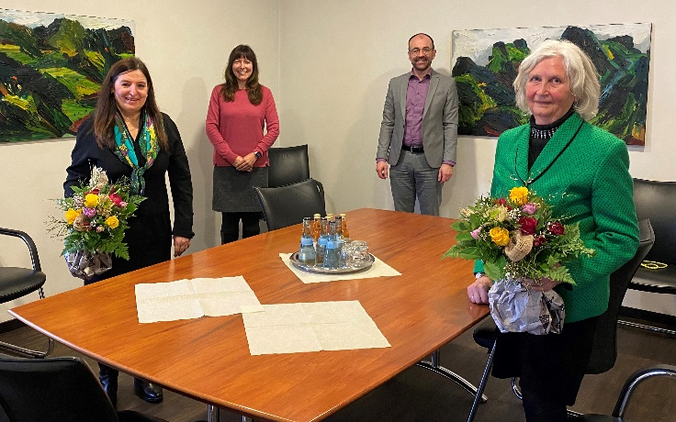
Bisherige Behindertenbeauftragte neu bestellt
▶️ Die beiden Behindertenbeauftragten der Gemeinde Schwarzenbruck, Monika Brandmann und Petra Hopf, wurden für die Dauer der nächsten zwei Jahre neu bestellt.
▶️ Monika Brandmann und Petra Hopf kümmern sich nach Ortsteilen aufgeteilt um die Belange der Bürgerinnen und Bürger mit Handicap.
▶️ Die Behindertenbeauftragten halten jeweils einmal im Monat eine Sprechstunde im Rathaus, Zimmer 5.01, ab. Darüber hinaus sind sie auch telefonisch und per E-Mail erreichbar.
▶️Zuständigkeit für:
Altenthann, Gsteinach, Lindelburg, Pfeifferhütte -> Monika Brandmann
Ochenbruck, Rummelsberg, Schwarzenbruck -> Petra Hopf

Slide 20
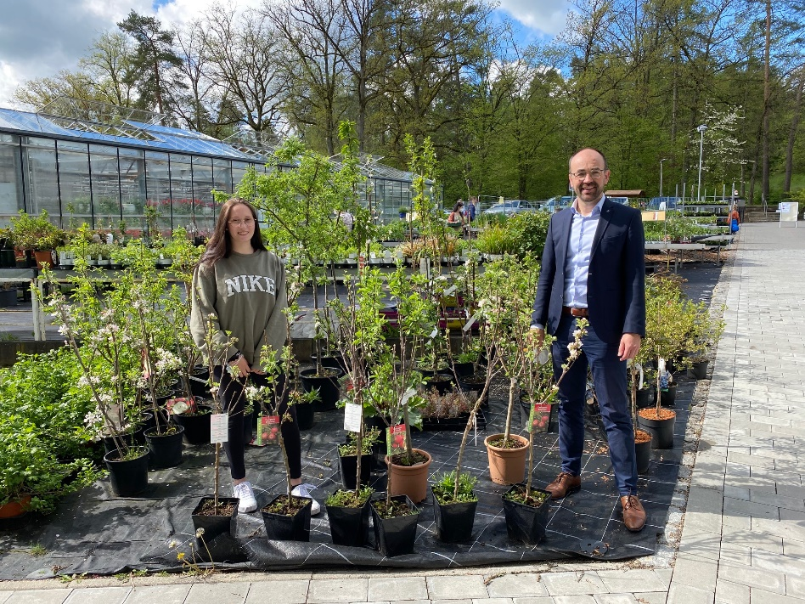
Obstbäumchen für Neugeborene
▶️Es ist ein schöner Brauch zur Geburt eines Kindes einen Baum zu pflanzen. Diese Tradition unterstützt die Gemeinde Schwarzenbruck seit 2021 aktiv.
▶️Für jedes neugeborene Kind erhalten die Eltern vom Ersten Bürgermeister Markus Holzammer einen Gutschein für ein Obstbäumchen. Dieser ist zwei Jahre gültig und kann bei der Gärtnerei Rummelsberg eingelöst werden.
🌳Das Geburtsbäumchen erfüllt den schönen Gedanken, dass Kinder und Jugendliche im Laufe ihres Aufwachsens auch das Wachsen und Gedeihen ihres Baumes verfolgen und er somit zum Lebensbegleiter wird.
🌳Darüber hinaus sind Bäume ein Sinnbild des Lebens. Bäume spenden in der warmen Jahreszeit Schatten und bieten vielen Tierarten Lebensraum. Außerdem leisten sie einen Beitrag zum Klimaschutz und verwandeln Kohlendioxid in Sauerstoff.

Slide 21
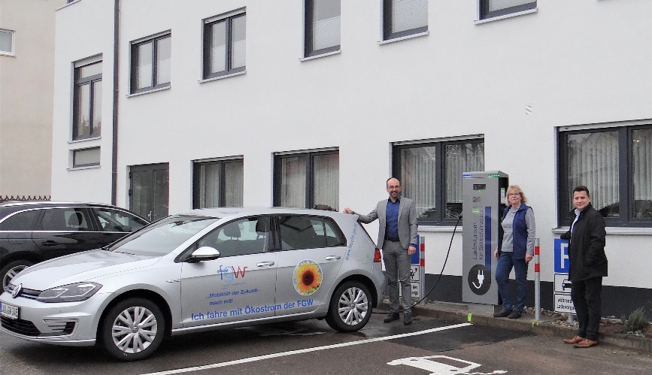
Neue Ladesäule in Altenthann
▶ Vierte Ladesäule im Netzgebiet der GWS geht in Betrieb.
▶ Die Ladesäule verfügt über zwei Ladepunkte mit je 22 kW Ladeleistung. Der Stellplatz wurde durch die Gemeinde zur Verfügung gestellt.
▶ An der Ladesäule steht zertifizierter Ökostrom bereit.
▶ Die Gemeindewerke Schwarzenbruck sind Mitglied im „Ladeverbund+“. Bereits jetzt umfasst die Ladeinfrastruktur des Verbunds rund 1.300 Ladepunkte und deckt eine Fläche von über 19.000 km² ab. Die neue Ladesäule ist bereits in die App des „Ladeverbund+“ integriert.
▶ Der GWS wurden durch den Bauausschuss der Gemeinde Schwarzenbruck weitere Standorte vorgeschlagen, die hinsichtlich Netzanschlussmöglichkeit und Kosten aktuell geprüft werden.

Slide 22
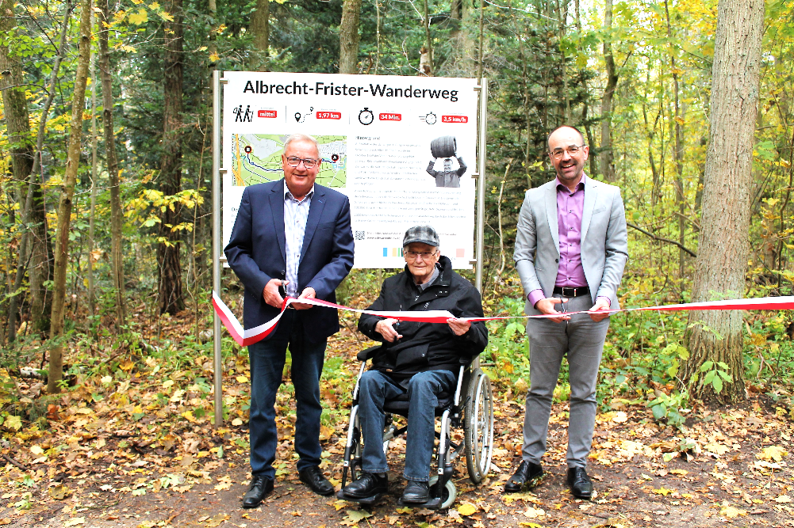
Albrecht-Frister-Wanderweg
▶️ Im Oktober 2021 konnte der Albrecht-Frister-Wanderweg durch die Schwarzachklamm nach pandemiebedingten Terminverschiebungen endlich offiziell eröffnet werden.
▶️ Erster Bürgermeister Markus Holzammer weihte mit seinen Amtsvorgängern, den beiden Altbürgermeistern Albrecht Frister und Bernd Ernstberger den Wanderweg offiziell ein.
▶️ Der Wanderweg durch das Schwarzachtal trägt seit Februar 2020 den Namen von Albrecht Frister.
▶️ Auf der Gemeinde-Webseite gibt es einen Menüpunkt mit vielen Infos rund um den Wanderweg und Albrecht Frister.

Slide 23
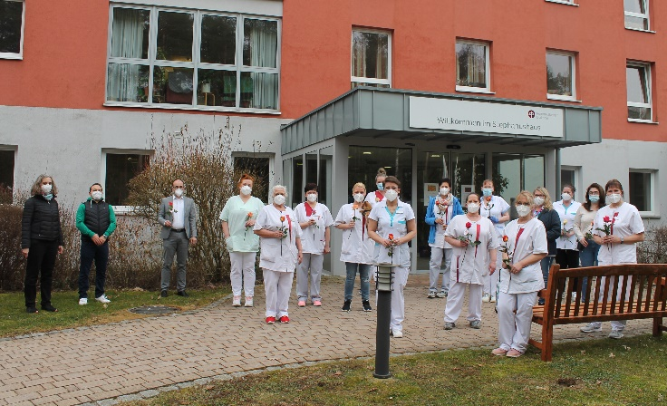
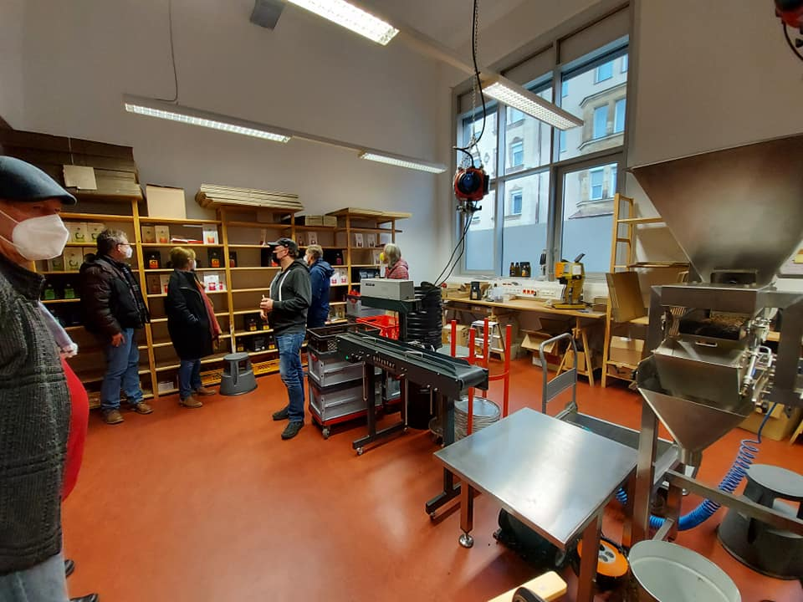
Schwarzenbruck bleibt Fairtrade-Gemeinde
▶️ Im Spätsommer 2021 erhielt gab es die Bestätigung. Alle Kriterien der Fairtrade-Towns Kampagne von TransFair e.V. werden weiterhin erfüllt und somit trägt Schwarzenbruck für weitere zwei Jahre den Titel Fairtrade-Gemeinde.
▶️ Seit der ersten Verleihung des Titel 2015 baut die Kommune ihr Engagement kontinuierlich und wurde nun bereits zum dritten Mal in Folge als Fairtrade-Gemeinde bestätigt.
▶️ Pandemie- und lockdownbedingt konnte nur wenige Aktionen rund um das Thema stattfinden.
▶️ Bei der fairen Rosenaktion wurden 2021 Pflegekräfte des Stephanushaus und des Petzhaus bedacht.
▶️ Die Steuerungsgruppe Fairtrade lud nach Nürnberg zur Rösttrommel ein und konnte sich eingehend über fairen Kaffee und dessen Anbau sowie die Geheimnisse des Röstens informieren.

Slide 24
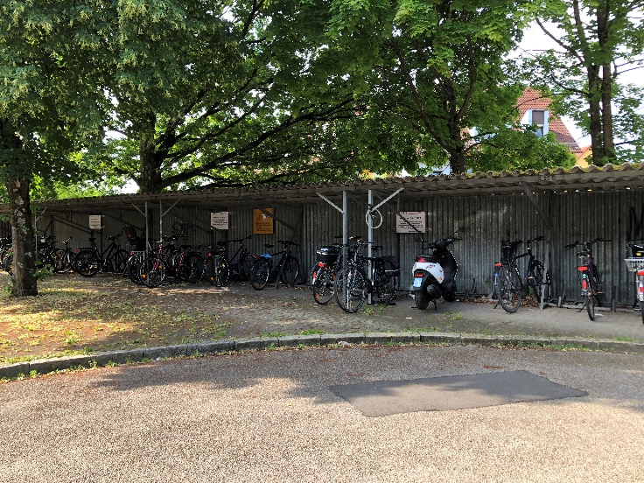
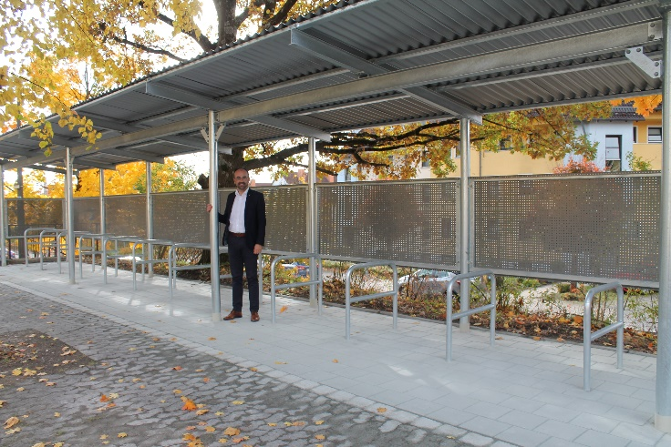
Neuer Fahrradunterstand am Bahnhof
▶️ Die alte Fahrradabstellanlage am Bahnhof in Ochenbruck war nicht mehr zeitgemäß.
▶️ Sie wurde durch einen Neubau mit 32 Fahrradstellplätzen ersetzt. Zukünftig haben die Fahrräder mehr Platz – 1,20 m Abstand von Anlehnbügel zu Anlehnbügel.
▶Der neue Unterstand ist von mehreren Seiten einsehbar und durch die umstehenden Straßenlampen besser ausgeleuchtet.
alt

Slide 25
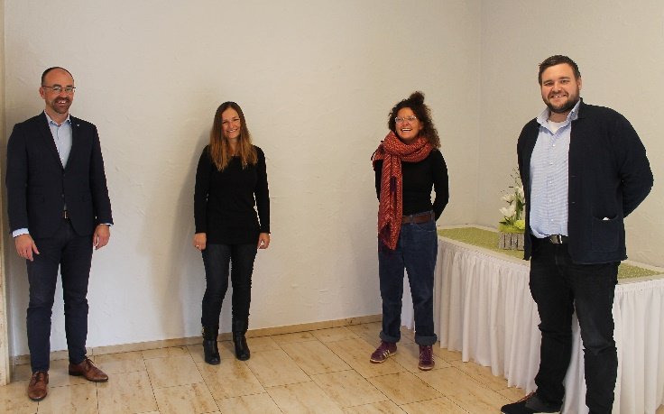
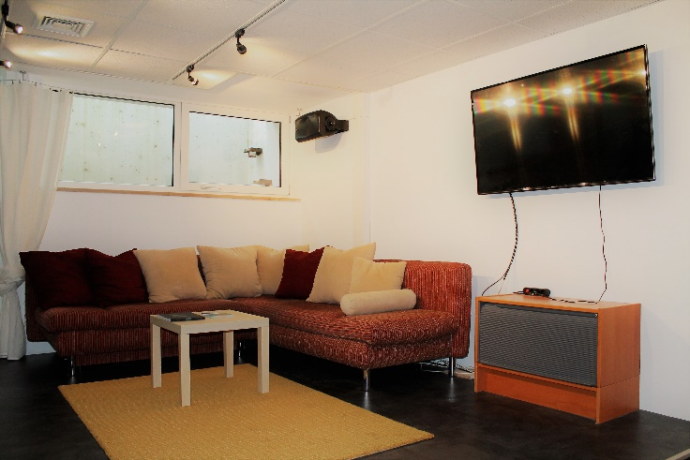
Jugendarbeit
▶️ Personelle Neuaufstellung mit Leitung durch Frau Bergmann
▶️ Bestandsaufnahme und –besichtigungen
▶️ Beginn Ausarbeitung eines Konzeptes für Spiel- und Bolzplätze
▶️ November 2021: Beginn der Stelle Offene Kinder- & Jugendarbeit und Mobile Jugendarbeit mit Frau Lochbihler
▶ Planung der Umbaumaßnahmen im Jugendtreff und Beginn des Umbaus.
- Wanddurchbruch um mehr Fläche für die Jugendlichen zu kreieren.
- Wände wurden gestrichen und ein neuer heller, freundlicher Boden verlegt.
- Einrichtung ausgesucht und Jugendtreff modern eingerichtet.
▶ Netzwerkarbeit mit den Umliegenden Jugendzentren, Streetworker*innen und dem
Kreisjugendring Nürnberger Land.
▶ Planung der Konzeption, Planung & Vorbereitung für die Eröffnung und Erstellung
des Monatsprogramms.

Slide 26


Slide 27

Digitales Rathaus
▶️ Das Bürgerserviceportal bietet die Möglichkeit, Anträge an die Verwaltung online zu erfassen und direkt zur Bearbeitung an uns weiterzuleiten.
▶️ Der Bereich „Onlineformulare“ wurde ausgebaut. Zahlreiche Formulare aus unterschiedlichen Abteilungen, zum Ausfüllen am PC und Weiterleiten per E-Mail an uns.
▶️ Seit Herbst 2021 gibt es die Online-Terminvereinbarung für das Einwohnermeldeamt. Komfortable Online-Buchung des Termins. Bestätigung per E-Mail mit Angabe der benötigten Unterlagen und Möglichkeit des automatischen Kalendereintrags in ihren Terminkalender.

Slide 28
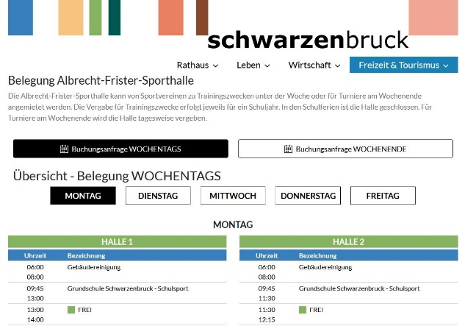
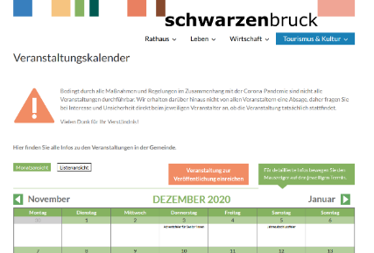
Neues auf der Gemeinde-Webseite
▶️ Neben der Bürgerhalle und der Kegelbahn kann seit Sommer 2021 auch die Albrecht-Frister-Sporthalle online gebucht werden. Hier wird zwischen der Belegung wochentags und an Wochenenden unterschieden.
▶️ In der neu eingerichteten Ehrenamtsbörse haben alle Einrichtungen, Vereine oder Initiativen die Möglichkeit Angebote für Ehrenämter einfach und schnell über die Koordinationsstelle aufnehmen zu lassen.
Interessierte BürgerInnen können sich über die eingestellten Angebote informieren und sich unkompliziert mit den jeweiligen Einrichtungen, Vereinen oder Initiativen in Verbindung setzen.

Slide 29


Slide 30


Slide 31
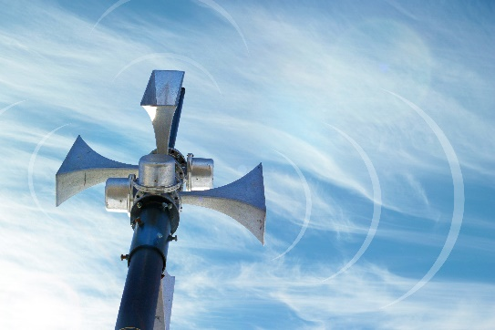
Sirenen
▶️ Aufbau eines flächendeckenden Sirenennetzes für die Warnung der Schwarzenbrucker Bevölkerung. Positiv: Es kann auch zur Alarmierung der Feuerwehr genutzt werden.
▶️ Neubau von Sirenenanlagen und Austausch bestehender Sirenen auf den Gebäuden im Gemeindegebiet.
▶️ Ziel: Alle bebauten Gebiete im Gemeindegebiet sollen durch Sirenen gewarnt werden können.
▶️ Ausfallsicherheit wird zukünftig durch Notstromversorgung gegeben
▶️ Anbindung an das Sirenen-Warnnetz -> Förderprogramm für Sirenen aufgrund Erfahrungen des Hochwassers aus dem Ahrtal.
▶️ Bei Warnung durch Sirenensignal sollte Radio eingeschalten werden.
▶️ Ergänzende Apps zu den Sirenen: KatWarn oder NINA

Slide 32

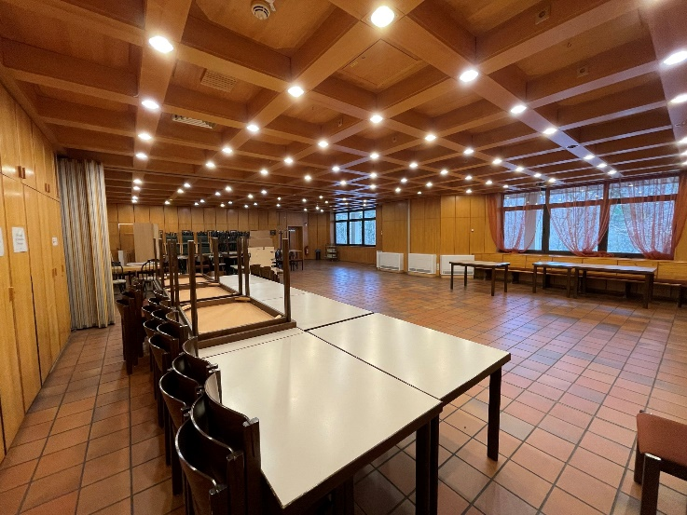
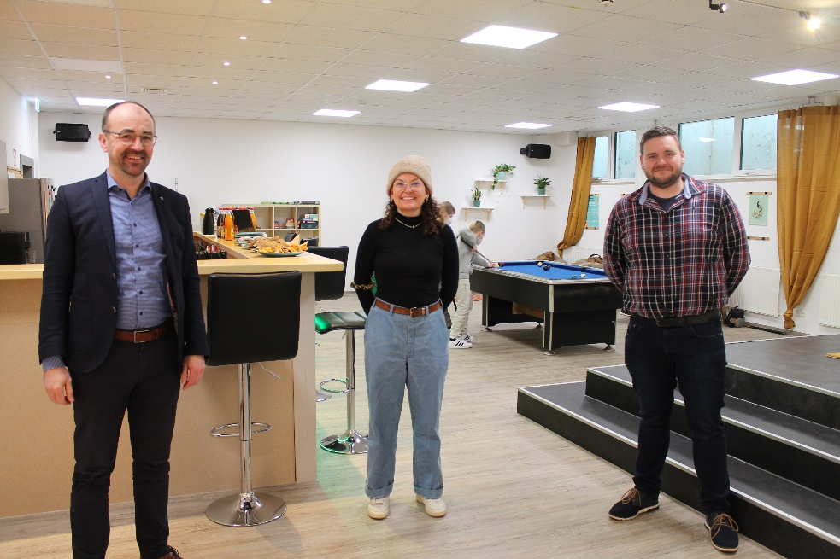
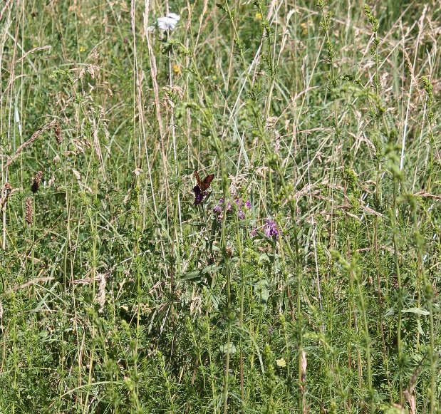
Schwarzenbruck blüht
Start des Engagements
Umbau Nebenraum Schwarzachstuben in einen Multifunktionsraum
Eröffnung Jugendtreff nach Umbau
und Start mit neuem Team

Slide 33
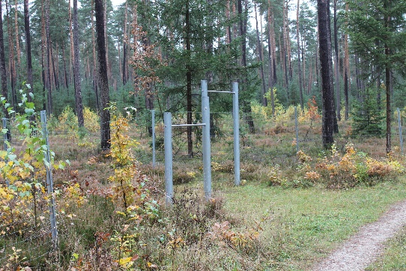
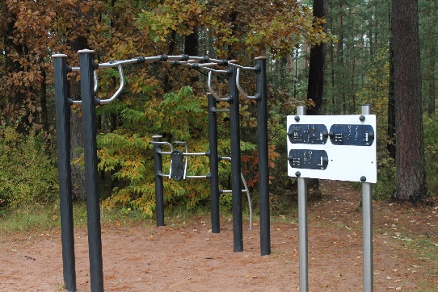
Trimm-Dich-Pfad
▶️ Strecke bleibt erhalten, wurde überarbeitet und der Rundweg gekürzt.
▶️ Mischung aus Gymnastikübungen und neuen Übungsgeräten, einzelne gut erhaltene Stationen bleiben erhalten
▶️ Möglichkeit den Pfad flexibel in das eigene Trainingsprogramm zu integrieren (Abkürzen oder doppelter Durchgang möglich)
▶️ neue Beschilderung des Trimm-Dich-Pfades
▶️ dort wo erforderlich werden Wege instandgesetzt
▶️ regelmäßige Überprüfung durch Mitarbeiter des Bauhofes
▶️ Förderung mit Mitteln aus dem Regionalbudget der Zukunftsregion Schwarzachtal plus

Slide 34
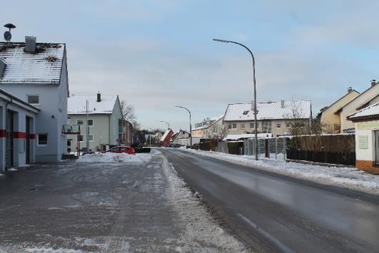
Sanierung Hauptstraße | Zweiter Bauabschnitt
▶️ Planmäßiger Start im April 2022
▶️ Kampfmittelsondierung im Vorfeld zum Baubeginn erforderlich.
▶️ Briefkasten wurde verlegt.
▶️ Start des zweiten Bauabschnitts mit Kanalarbeiten in der Graf-Roland-Straße.
▶️ Seit KW 21 ist die Vollsperrung für die Baumaßnahme aktiviert und die entsprechende Umleitung eingerichtet.
▶️ Durchgangsweg zwischen der Johann-Degelmann-Straße und Christoph-von-Petz-Straße wird für die Dauer der Umleitung reiner Gehweg.
Auf unserer Internetseite halten wir Sie auf dem Laufenden

Slide 35

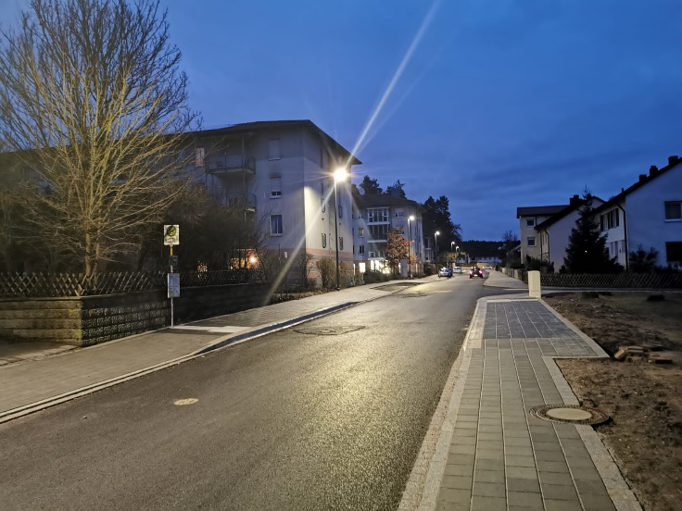
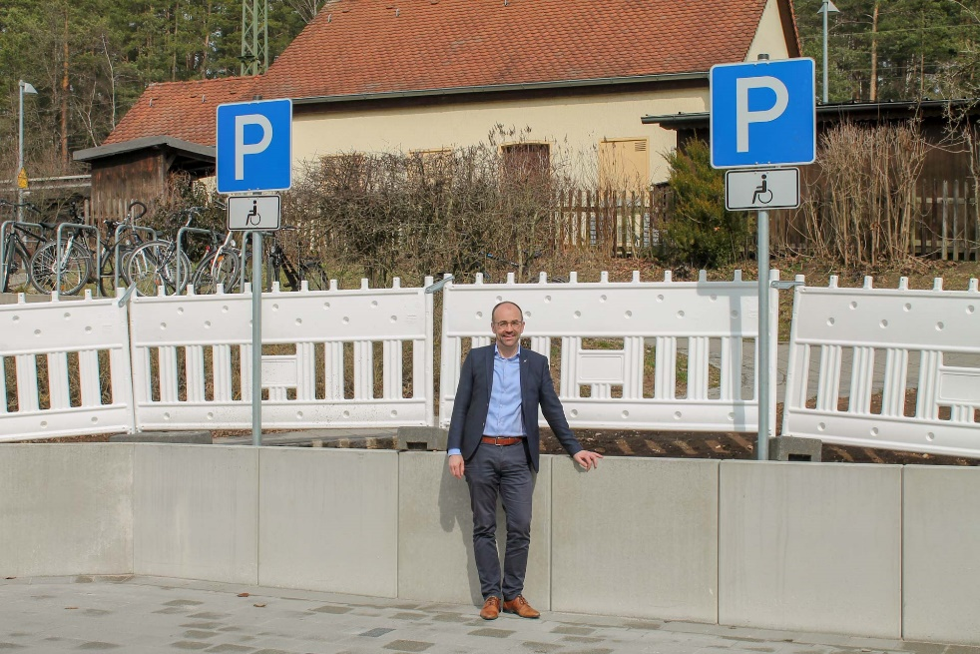
Erneuerung Straßenbeleuchtung (insektenfreundlich)
Eröffnung
Station des Sinnesradwegs
Umgestaltung Bahnhof und freundlicheres Bahnhofsumfeld

Slide 36


Slide 37
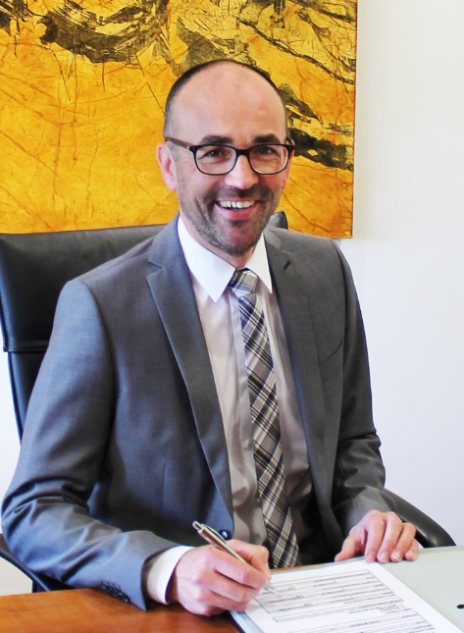
Selbstverständlich habe ich auch im Nachgang ein offenes Ohr für Sie!
Wenden Sie sich direkt an mich.
Meine Tür steht Ihnen offen, selbstverständlich können wir gerne einen Termin vereinbaren.
Es sind auch kurzfristige Termine möglich, bitte senden Sie mir dafür eine kurze E-Mail mit Ihrem Terminwunsch.
gemeinde@schwarzenbruck.de

